Slide 1
클라우드 데브옵스 프론트엔드&백엔드 자바(JAVA) 풀스택 개발자 취업캠프
2024.12.30 ~ 2025.5.30

Slide 2
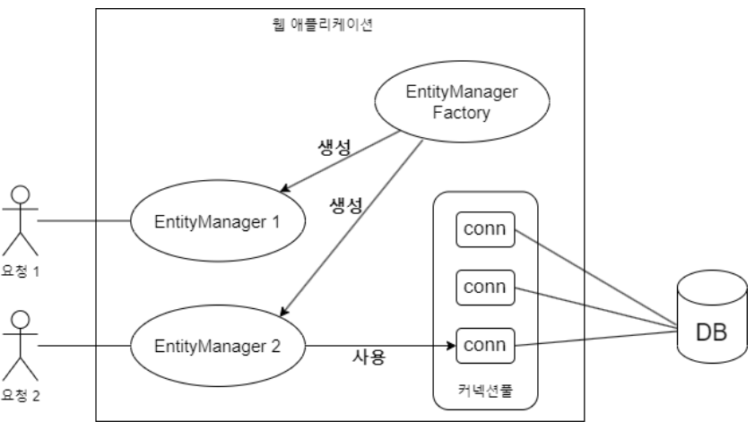
엔티티 매니저와 팩토리 관계

Slide 3
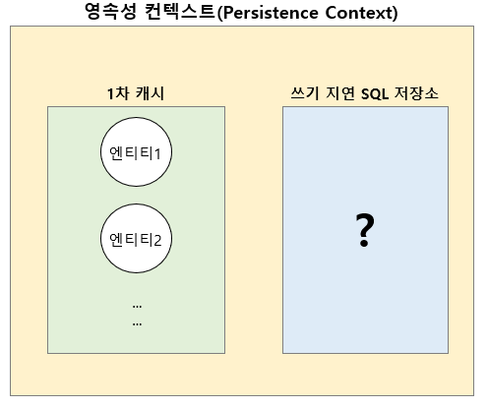
영속성 컨텍스트(Persistence Context)
쉽게 말해서 '엔티티를 영구 저장하는 환경'이다.
영속성 컨텍스트는 논리적인 개념
눈에 보이지 않음
엔티티 매니저를 통해 영속성 컨텍스트에 접근

Slide 4
엔티티 생명주기
비영속(new/transient) = 영속성 컨텍스트와 전혀 관계가 없는 상태
영속(managed) = 영속성 컨텍스트에 저장된 상태
준영속(detached) = 영속성 컨텍스트에 저장되었다가 분리된 상태
삭제(removed) = 삭제된 상태

Slide 5
엔티티 생명주기

